Slide 1
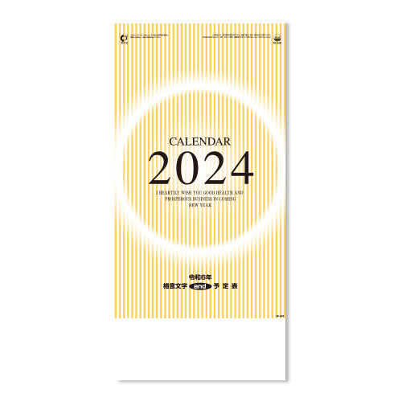
【提案書】
予定表格言文字
特徴
見やすい日付と書き込みやすいメモスペースが特徴。シンプルなデザインのスケジュール用カレンダー。スマートな縦長タイプで掛ける場所を選ばず、スケジュールをひと目で確認できます。※掲載している価格は、100冊の場合の1冊単価になります。価格については、お見積り依頼後に担当スタッフから別途ご案内いたします。
納期
納期スペース
仕様
素材：ケント紙・70kg
サイズ：46/6切・13枚（W250×H525mm）
重量：100冊（15kg）
備考：表紙名入れ有り（印刷寸法：W200×H60mm以内）
お見積
お見積りスペース

